Slide 1
Des déchets aux ressources
L’économie circulaire comme stratégie de développement économique, social et environnemental d’un territoire
Séminaire de travail TZGZD - MEDDE
8 juillet 2015

Slide 2
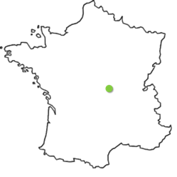
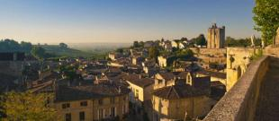
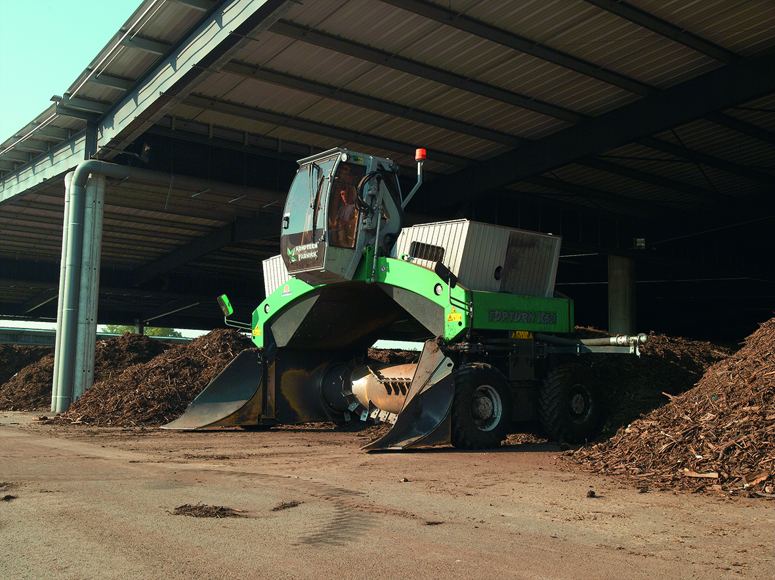
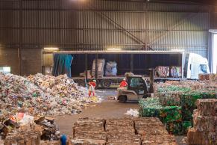
Le SMICVAL
Collectivité territoriale de collecte et traitement
des déchets ménagers et assimilés
141 communes, 10 intercommunalités
200 000 hab
250 agents - budget de 40M€
Politique de prévention et de recyclage maximum
40 flux collectés
50% de valorisation organique et matière
réduction de -13% des OMA en 5 ans
objectifs du grenelle 2015 atteints en 2010
Réduction de la fiscalité de 20% en 5 ans
Présidence du

Slide 3
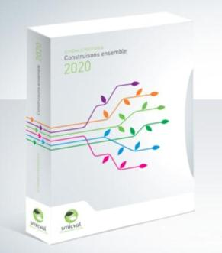
Une vision politique de la performance
du service public pour le territoire
Assurer un service public de qualité sans laisser de « dettes » économique, sociale et environnementale
Considérer son action au delà de la simple prestation de service mais comme acteur de développement économique, social et environnemental du territoire
Mise à jour 2015 avec objectifs
« Construisons Ensemble 2020 »
Schéma stratégique du Smicval

Slide 4
Schéma stratégique
5 valeurs
15 enjeux 6 objectifs stratégiques 20 axes de progrès
100 actions et 30 indicateurs de pilotage de la performance
Obj 1 # Assurer un service de qualité
Obj 2 # Conduire l’action de manière équilibrée et durable
Obj 3 # Respecter la réglementation: objectifs de prévention et de recyclage, hiérarchisation des modes de traitement
Obj 4 # Protéger l’environnement
Obj 5 # Assurer l’optimisation des coûts, l’équilibre financier et maîtriser le poids du financement sur l’usager
Obj 6 # Assurer le progrès social

Slide 5
Les engagements TZGZD du SMICVAL
Réduire de plus de 10% les DMA
Diminuer de 30% les OMR
Mettre en œuvre un programme de prévention ambitieux
Développer de nouvelles collectes séparées des biodéchets
Dépasser 50% de valorisation organique et matière
Développer de nouvelles filières de tri
Stabiliser la fiscalité
100% d’achats responsables
Développer les 7 axes de l’économie circulaire
Ré-inventer le concept des déchèteries et de la collecte
Mobiliser l’ensemble des acteurs pour un territoire en mouvement
Adapter les ressources humaines

Slide 6
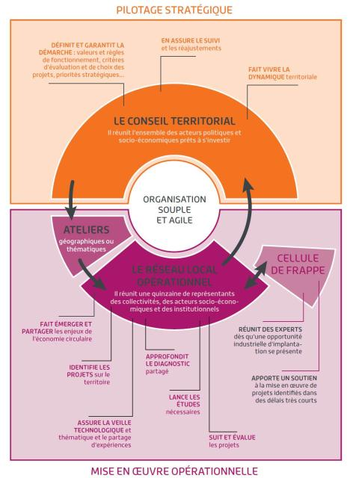
Zoom une démarche, une organisation
Nouvel’R: le rassemblement de
tous les acteurs (500)du territoire
Les finalités:
création d’emplois non délocalisables
améliorer la compétitivité des entreprises
préserver les ressources
maîtriser les dépenses publiques
démarche ouverte à tous
ceux qui sont présents, feront
de l’opportunisme au développement
les 7 axes de l’économie circulaire
démarche pragmatique
(pas de diagnostic de flux mais une analyse stratégique
du territoire et une mise en mouvement immédiate)
la création d’un département développement
objectif: + 150 emplois à 5 ans
une évaluation en 2017

Slide 7
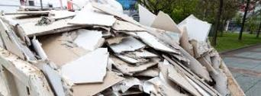
Zoom une nouvelle filière: le plâtre
Entreprise RITLENG: une usine en fonctionnement en Alsace
Plâtre: 6 à 10 kg/an/hab soit 1400t pour le SMICVAL par an (hors BTP)
Capacité de traitement: 20t/h soit 25 000t/an soit bassin de vie de 3 Millions d’hab
Process: défragmentation des déchets du plâtre pour en extraire le gypse
Exutoire: Entreprise SINIAT (ex Lafarge)
Investissement: 3 360 000€
10 emplois directs (+ emplois indirects)
Installation en 2015
Rôle du Smicval:
Rassembler l’ensemble des acteurs (plâtriers, négociants, FFB, chambres consulaires, CAPEB, prestataires de collecte, collectivités, financeurs…)
Donner accès au gisement (encourager la filière avec les déchets du Smicval (coût inférieur à l’enfouissement) et aide au développement de réseau de collecte chez les professionnels)
Trouver du foncier disponible

Slide 8
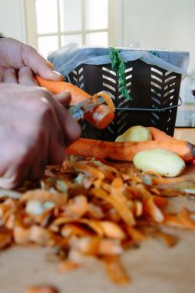
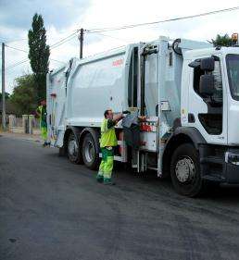
Zoom Tri à la source des déchets organiques
Objectif: détournement de la matière organique
2 dispositifs
Collecte séparée des biodéchets (54 000 hab) soit 29,5 kg/an/hab
Compostage individuel et semi-collectif (200 000 hab)
Taux de refus inférieur à 1%
Compost certifié ASQA et utilisable en AB intégralement vendu (30€/t)
Le modèle en cours de développement au SMICVAL
C1 Biodéchets (mécanisé) pour 100 000 hab (50% de la pop)
C0,5 OMR et C0,5 Emballages/Papiers
Incitation techniques
(taille bac, fréquence, PAP pour la valeur et refus de bac OMR)
Compostage individuel ou semi collectif
TEOM sans incitation financière mais RS
Fiscalité stable de 2010 à 2020 (107€/hab pour 630kg/an/hab en 2015)
Résultats collecte actuelle / 10 000 habitants
Biodéchets 30 kg/an/hab
OMR 205 à 140 kg/an/hab -30%
Emballages/papiers 56 à 64 kg/an/hab +14%

